Slide 1
Introduktion til Funktioner og Dekorer
Velkommen til min dybdegående gennemgang af Python-funktioner og dekorer.
I dag vil vi udforske, hvordan disse kraftfulde værktøjer kan transformere vores kodningstilgang.

Slide 2
Hvad er Dekoratører?
Dekorer er unikke funktioner i Python, der tillader os at 'dekorere' eller 'indpakke' en anden funktion.
De kan tilføje funktionalitet, ændre adfærd, eller endda ændre output af den originale funktion.

Slide 3
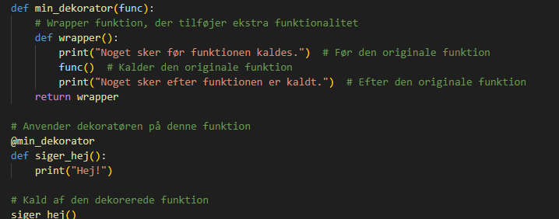
Eksempel på en Dekoratør
Et simpelt eksempel på en dekoratør i Python.
Kodeeksempel fra Dekoratører.py:

Slide 4
Forståelse af Dekoratør Eksemplet
I dette eksempel ser vi, hvordan min_dekorator ændrer adfærden af funktionen siger_hej.
Den tilføjer print-statements før og efter kaldet til den originale funktion, illustrerende dekorerens magt.

Slide 5
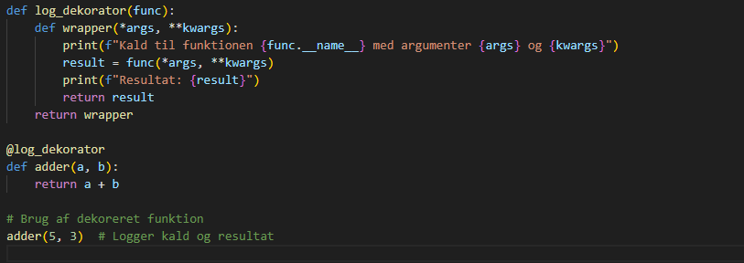
Avancerede Dekoratør Koncepter
Nu vil vi gå videre til mere avancerede anvendelser af dekorer.
Tilføjelse af eksempler på dekorer, der logger funktionskald eller håndterer fejl.

Slide 6
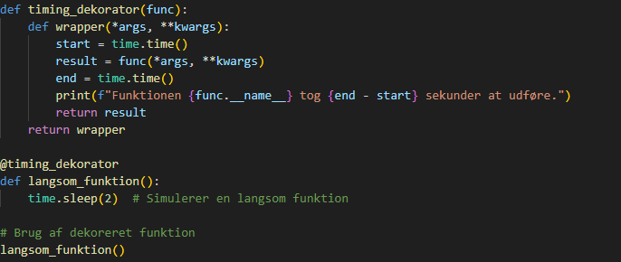
Praktiske Anvendelser af Dekoratører
Dekorer i real-world scenarier: Fra webudvikling til dataanalyse.
Eksempel på en dekoratør, der måler udførelsestiden for en funktion.

Slide 7
First-Class Funktioner
Førsteklasses funktioner: En nøglefunktion i Python.
Førsteklasses funktioner er fundamentale i Python. De kan overføres og manipuleres som andre objekter.
Funktioner som borgere på lige fod med andre objekter.
Eksempler på funktioner, der returnerer andre funktioner eller tager funktioner som argumenter.

Slide 8
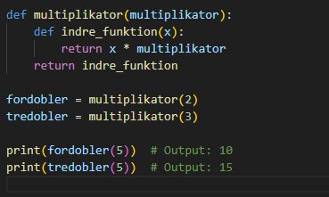
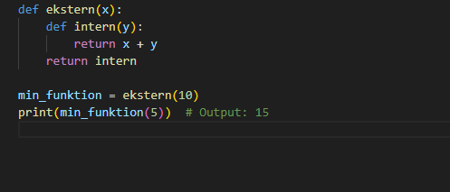
Lukninger i Python
En dybere forståelse af lukninger og deres anvendelse."
Udvidet kodeeksempel fra First-class.py:
Eksempel på, hvordan lukninger kan gemme og huske data fra deres leksikale scope.

Slide 9
Sammenfatning af Dekoratører
Dekoratører er ikke kun en måde at ændre funktioner på, de repræsenterer en fleksibel programmeringsstil.
Gennemgang af, hvordan dekorer kan bruges til at skabe renere og mere modulær kode.

Slide 10
Afsluttende Bemærkninger
Opfordring til at eksperimentere med dekorer og first-class funktioner i egne projekter.
Afsluttende tanker om, hvordan disse koncepter kan anvendes til at skabe kraftfulde og effektive Python-applikationer.

